Slide 1
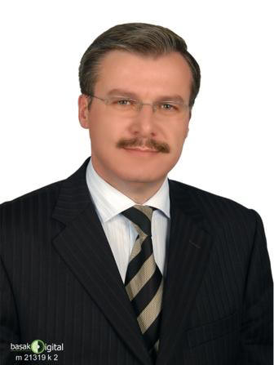
GENÇLERLE SOHBET
VEHBİ AKŞİT
KUŞADASI MÜFTÜSÜ
www.vehbiaksit.net

Slide 3
DÜŞÜNEN GENÇ İÇİN NOT
Abdullah bin Mesud radiyallahü anh Rasülullah sallallahu aleyhi ve sellemin şöyle buyurduğunu rivayet etti:
«Ademoğlu, kıyamet günü beş şeyden sorulmadan Rabbinin huzurunda ayağını kıpırdatamaz:
Ömrünü nerede geçirdiği,
Gençliğini nerede harcadığı,
Malını nereden kazandığı,
Malını nerede harcadığı,
Öğrendiği ile ne amel ettiği,
(Tirmizi, Kıyame, 1 2416)

Slide 4
Beş şey gelmeden, beş şeyi ganimet bil :
1-Yaşlılıktan önce gençliği,
2-Hastalıktan önce sağlığı,
3-Fakirlikten önce zenginliği,
4-Meşguliyetten önce boş vakti
5-Ölümden önce hayatı

Slide 5
ÖNCE ALLAH DE SONRA
ANNE BABAYI UNUTMA
Ne yaparsan yap, dünyada huzurun ahirette de cennetin annen ve baban elindedir. Onların dini olmasa bile sen dininden dolayı onlara iyi davran. Onların üzüldüğü bir şeyi asla yapma. Onların ellerini ve ayaklarını öpmekten çekinme…
Ölçün şudur:
Sen ve malın babanınsın!
Annenin hakkının üç katı olduğunu da bil. Onların yakınlarını da ihmal etmemen gerekir.

Slide 6
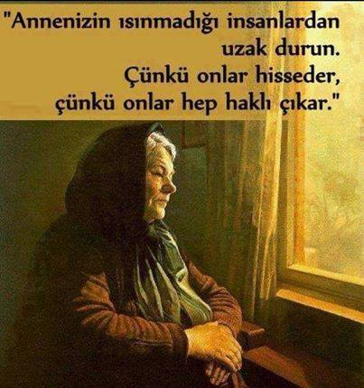
HZ. MEVLANA DİYOR Kİ:
GENÇLERİN AYNADA GÖREMEDİKLERİNİ ANA-BABALAR TOZLU TUĞLADA GÖRÜRLER.

Slide 7
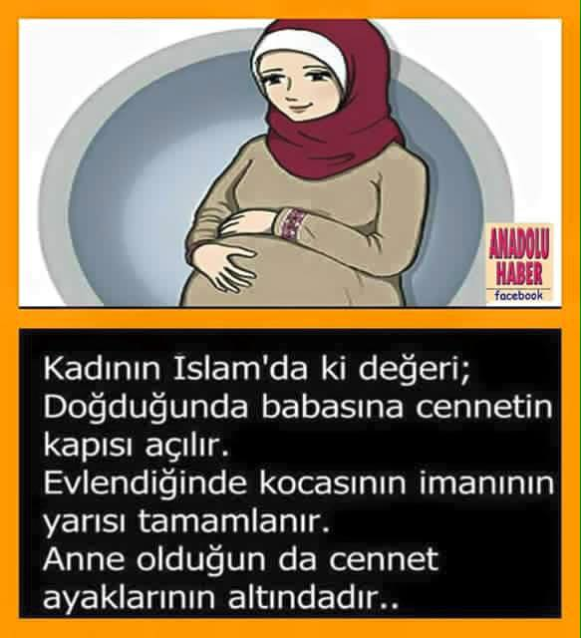

Slide 8
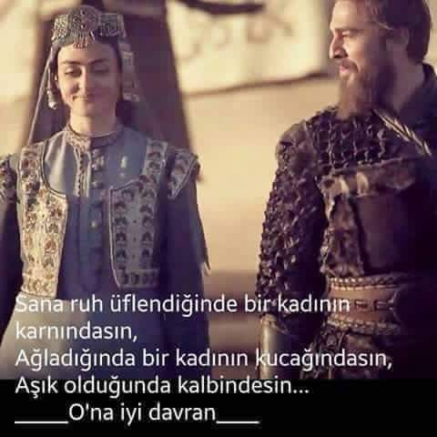

Slide 9
GENÇLERDE GELECEK ENDİŞESİ
1. Mezuniyetten sonra iş bulma,
2. İş beğenme,
3. Eş seçme meyilleri, Evliliği olduğundan fazla büyütme,
4. Zenginlerin yaşantısına imrenme,
5. Aile büyüklerinin yasaklayıcı tavırları,
6. Okul derslerinin ve imtihanların zorluğu,
7. Kardeşler arası ilişkiler, sevip de sevilmeme,
8. Gelişen teknolojik cihazlara sahip olma,
9. Dilediği kadar gezememe, Eve hapsolma,
10. Bedenindeki gelişmelerin göz zevkine uymaması,
11. Kendini başkalarına kıyaslama…
gibi başlıklar, gençlerin kendilerine göre sıkıntıları sayılabilir.

Slide 10
Gençlerin Endişeleri:
Zenginlerin yaşantısına imrenme
İstanbul Üniversitesi öğretim üyelerinden Prof. Dr. Halil Koyuncu, bir seminer sonrası doktor bir arkadaşımızın Marmaris açıklarında demir atmış gösterişli bir yatı gösterip hocam biz hekim maaşıyla böyle bir şeye sahip olabilir miyiz diye iç geçirince,
Oğlum der Zenginlik için 3 şey gerekir ;
Kader - Peder ya da Kayınpeder
(Dr. Ahmet BERK)

Slide 11
Affetmek Şükretmek Kabul Etmek
Hocamızın filozof yönünü görünce doktor arkadaşım sohbeti derinleştirmek ister. Peki der ya Mutluluk ?
Onun içinde ;
A ffetmek Ş ükretmek K abul etmek .... gerekir der hocamız ..
Bu üç kelimenin baş harflerine dikkat ettiniz mi der biraz sukut ettikten sonra .. İşte evladım der bu yüzden Sevgi emek ister ..
Yani neyi seversen sev bu özellikleri taşıyamıyorsan sevgin dilden kalbe inemez manasında kısa ve öz bir nasihatte bulunur değerli hocamız ..
Bu güzel anıyı sizlerle paylaşmak istedim..
(Dr. Ahmet BERK)

Slide 14
Gençlerin Endişesi: İş, Eş, Arkadaş

Slide 15
«Evleneceğiniz kişiyle tanıştıktan sonra hemen nikahlanmayın.
Çünkü herkesin yağmur yağınca dökülecek boyaları vardır.»

Slide 18
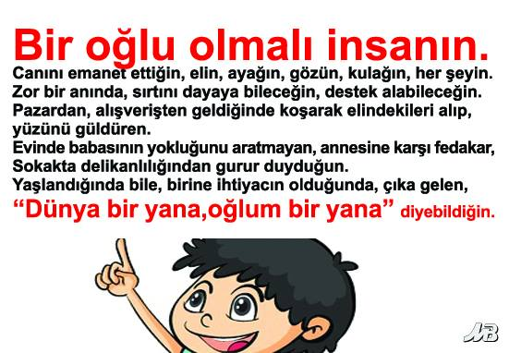

Slide 20
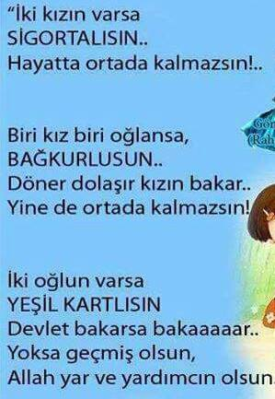

Slide 22
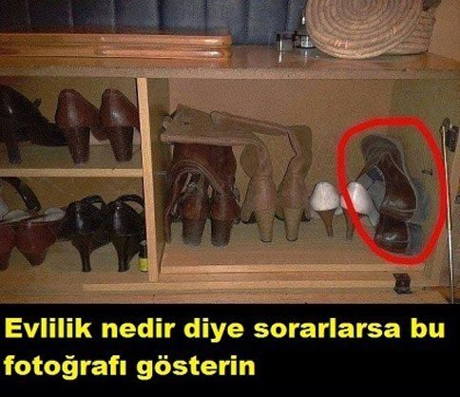

Slide 23
ANNE KAYNANA FARKI
Yaşını başını almış iki eski arkadaş hanımefendi yolda karşılaşmışlar. Hal hatır sormuşlar. Sıra çocuklarına gelmiş. “Senin oğlan nasıl, evlendi mi?” diye sormuş biri, “Evlendi” demiş öteki, “evlendi ama ah, sorma, öyle bir gelin çıktı ki, felâket!.. “Sabahtan akşama çalışıyor, evde doğru dürüst yemek pişmiyor, yorgun olduğu zaman oğluma yemek pişirttiriyor. Bazen sabah kahvaltısını bile oğlum hazırlıyor. Ne dikiş var, ne ütü. Bir kadın bulmuş, bütün işi ona yaptırtıyor. Evde prensesler gibi oturuyor, oğlum için özel hiçbir şey yapmıyor, çok üzgünüm, çok…”

Slide 24
ANNE KAYNANA FARKI
“Vah vah” demiş arkadaşı, “peki kızın nasıl, o da evlendi mi?”… “O da evlendi” demiş arkadaşı, “ama o çok mutlu, öyle iyi bir damadım var ki, kızımın elini sıcak sudan soğuk suya sokturmuyor. Kızım çalıştığı için çok yoruluyor, çoğu akşam, yemekleri beraber pişiriyorlar, hatta bazen damadım hazırlıyor. İnanır mısın öyle iyi bir çocuk ki tatil günlerinde kahvaltısını kızımın yatağına götürüyor. Bir kadın bulmuşlar, evin bütün işlerini o yapıyor, kızım evde hiç yorulmuyor, prensesler gibi oturuyor, kocası da ondan iş beklemiyor, çok memnunum, Çooookkkk“

Slide 25
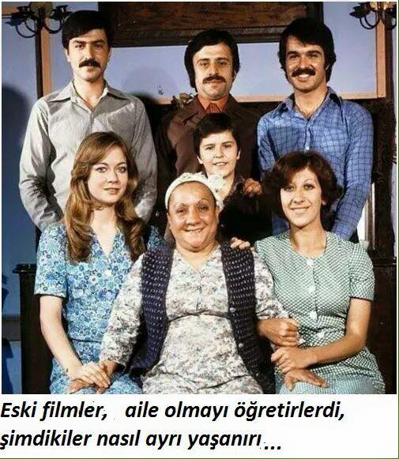

Slide 26
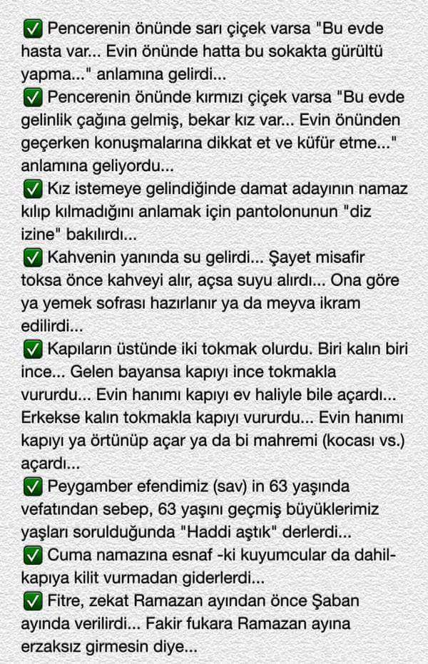

Slide 28
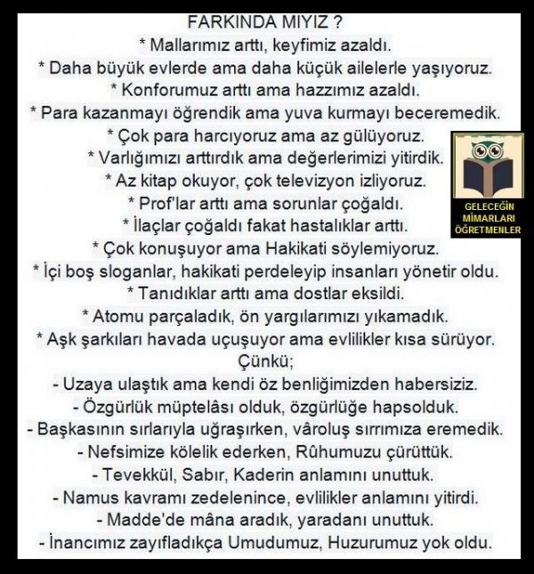

Slide 29
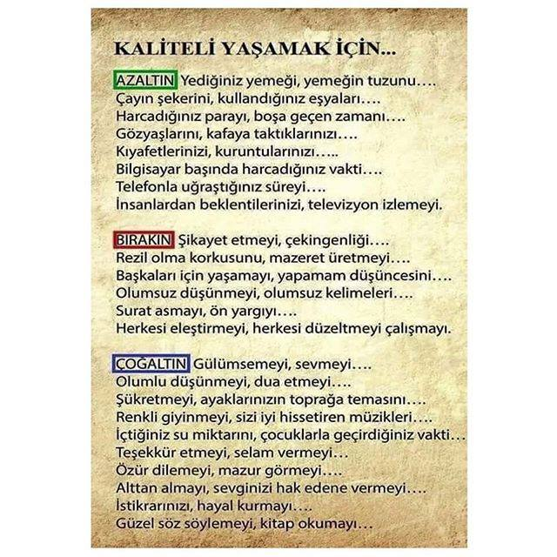

Slide 30
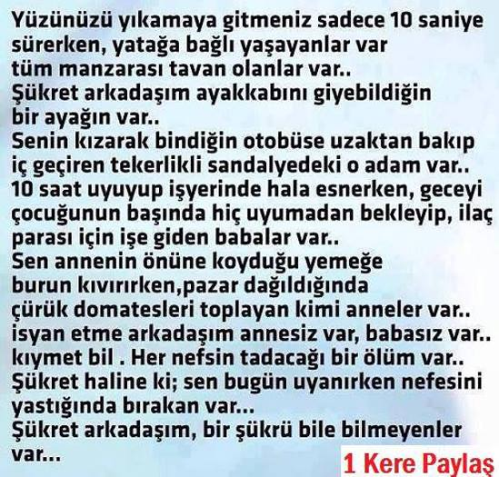
HALİMİZE ŞÜKRETMEK

Slide 31
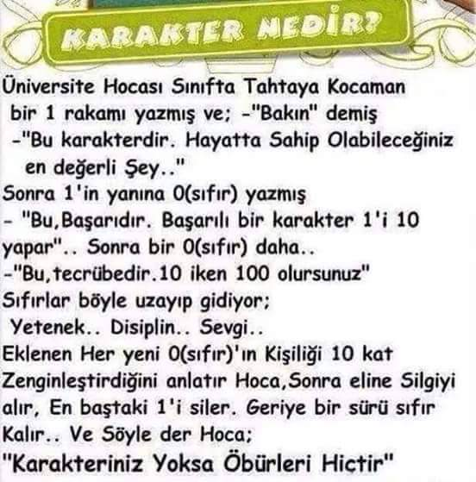

Slide 32
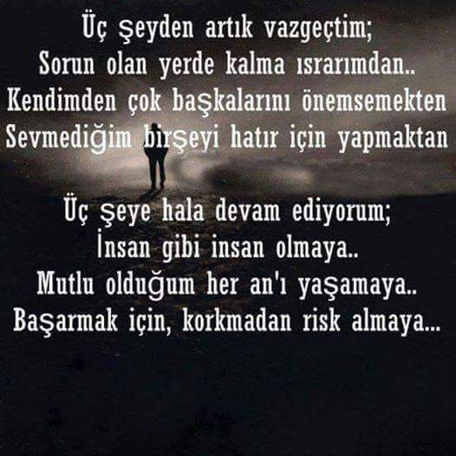

Slide 33
Gençlere Tavsiyeler

Slide 34
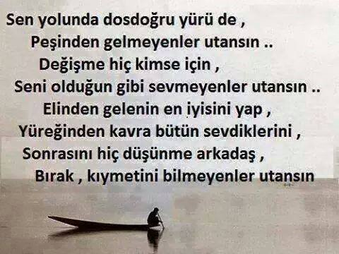
Gençlere Tavsiyeler

Slide 35
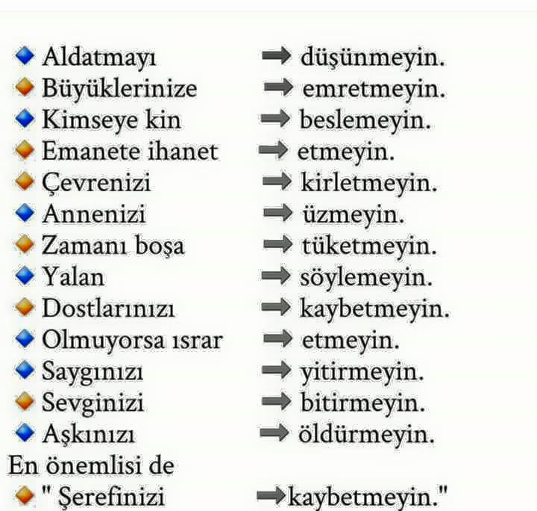
Gençlere Tavsiyeler

Slide 36
Gençlere Tavsiyeler
1- Ucuz araba kullan ama alabileceğin en güzel evi al. 2- Her zaman ve her ortamda anlatabileceğin üç fıkra öğren. 3- Sevinçlerini sakın erteleme. 4- Eşini çok iyi seç. Çünkü bu seçim mutluluğunun veya bedbahtlığını %90’ını oluşturur. 5- Her gün 30 dakika yürüyüş yap. 6- Her yemekten sonra şükret. 7- Bir arkadaşına sırrını açıklamadan önce iki kere düşün. 8- Maaş çekini imzalayan kişileri asla eleştirme. 9- Kaybedecek şeyi olmayan insanlardan kork.

Slide 37
Gençlere Tavsiyeler
10- Gözünün önünde hep güzel şeyler bulundur. 11- Çocukların, gelenek sözcüğünü duyduklarında seni hatırlayacak şekilde yaşa. 12- Dinine ait kitabı tam anlamıyla okumak için kendine bir yıl süre tanı. 13- Biri seni kucakladığında ilk bırakan sen olma. 14- Hergün 6 bardak su içmeyi unutma.. 15- Seni seven insanları koru.. 16- Zor da olsa ailenle tatil yapmak için her şeyi dene. Bu tatildeki anılar, hayatındaki en değerli anılardan biri olacak. 17- Kendine yapılmasını istemediğin hiçbir şeyi başkalarına yapma.

Slide 38
Gençlere Tavsiyeler
18- Başarıya, iç huzura kavuştuğun, sağlıklı olduğun ve sevildiğin zamanı değerlendir. 19- İyi ve başarılı bir evliliğin iki şeye bağlı olduğunu unutma: a ) Doğru insanı bulmak b ) Doğru insan olmak. 20- Ebeveynlerini, eşini ve çocuklarını eleştirmek istediğin zaman dilini ısır. 21- Evliliğini güzelleştirmek için her gün bir şeyler yap. 22- İyilik dolu bir sözü ve iyiliğin etkisini asla küçümseme.
Hayatınızdaki kötü olayları düşünerek vakit kaybetmeyin; Yoksa güzellikleri görmekte gecikebilirsiniz.

Slide 39
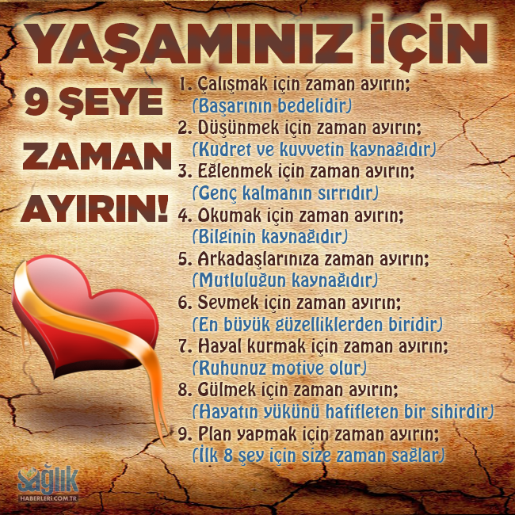

Slide 40
Gençlere Tavsiyeler

Slide 41
GENÇLERLE SOHBET
VEHBİ AKŞİT
KUŞADASI MÜFTÜSÜ
www.vehbiaksit.net

